Slide 1
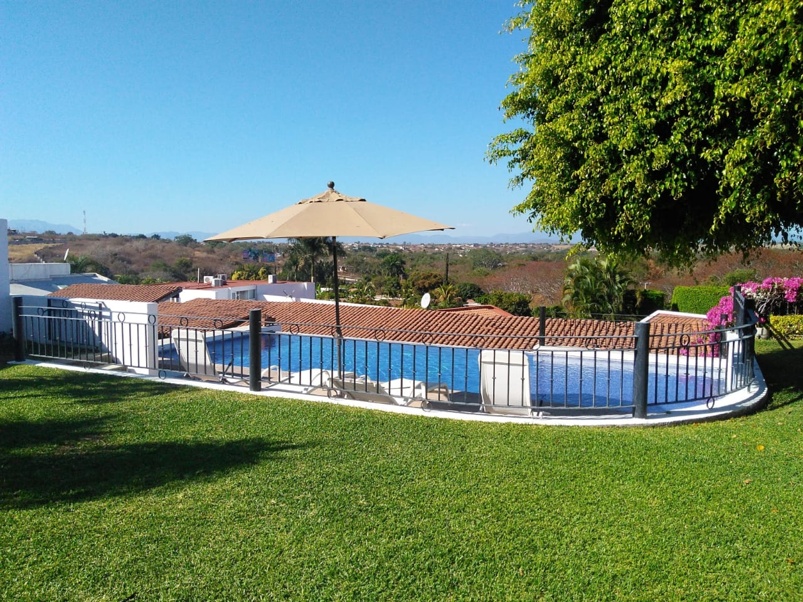
Primer Trimestre 2022
INICIO DE ACTIVIDADES

Slide 2
REPARACION FUGAS DE AGUA
EN EL CONDOMINIO
CASTILLO 8
COLINAS 8
COLINAS 46
PASEO DEL RIO 2
SICOMOROS 3

Slide 3
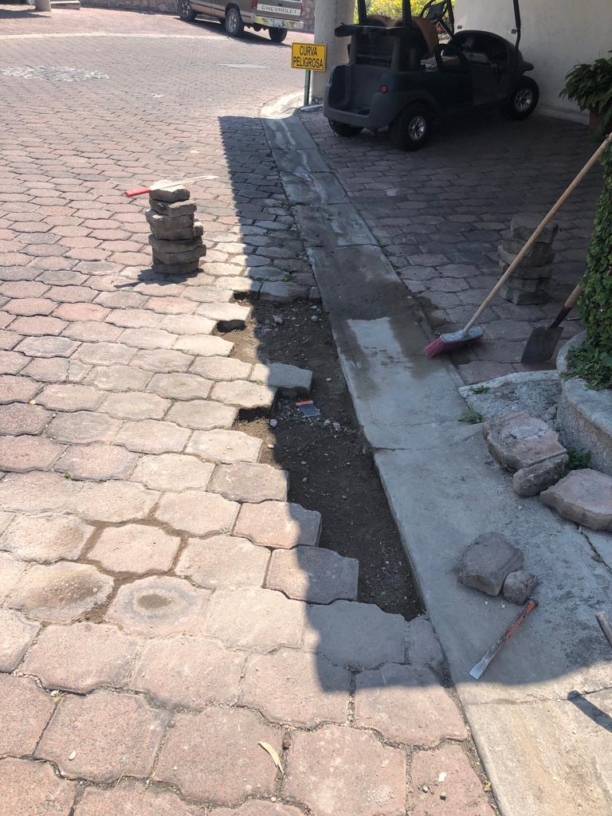
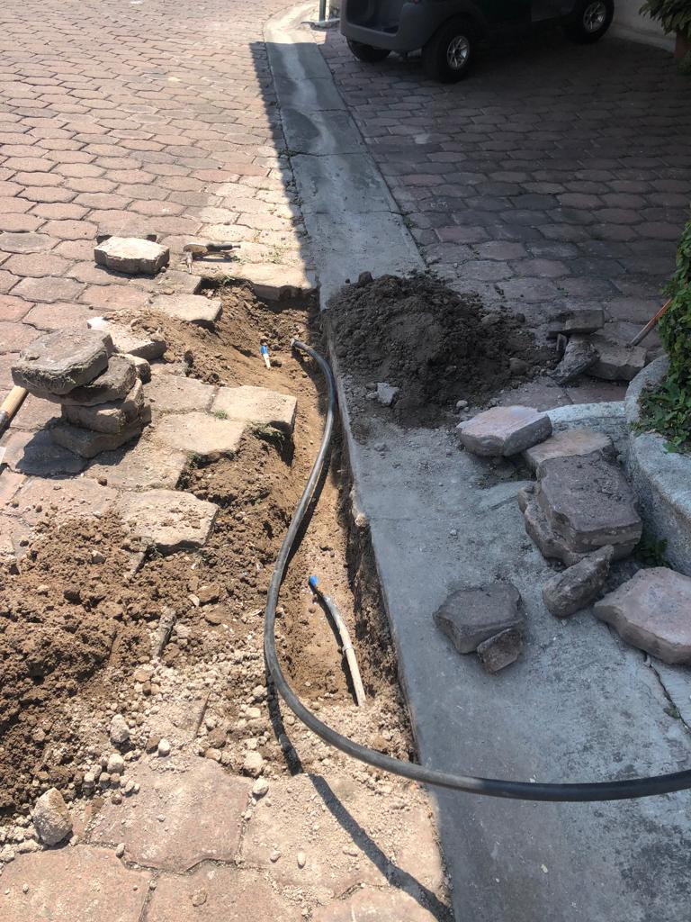

Slide 4
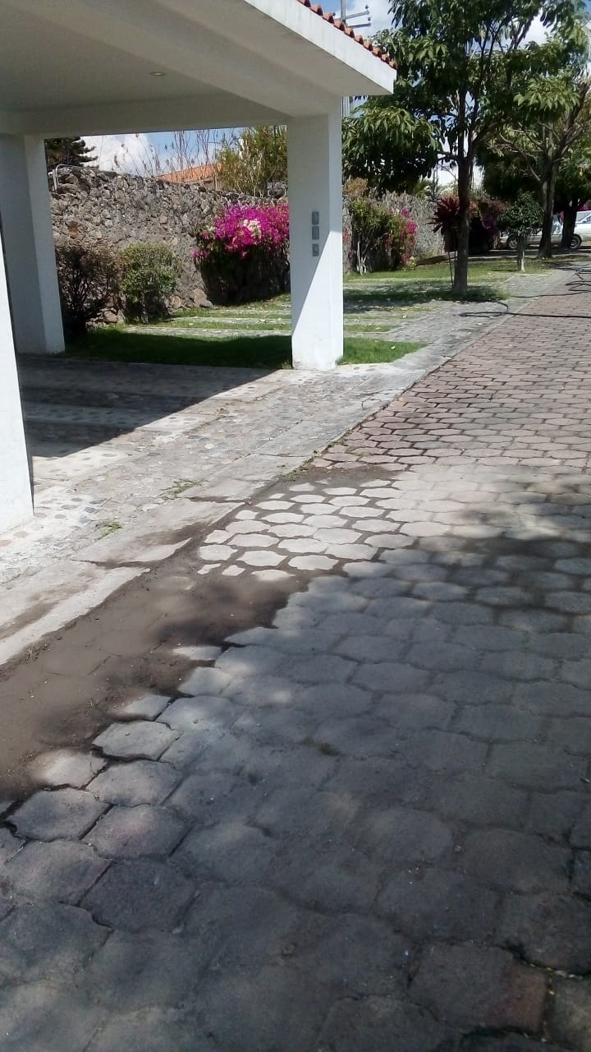

Slide 5
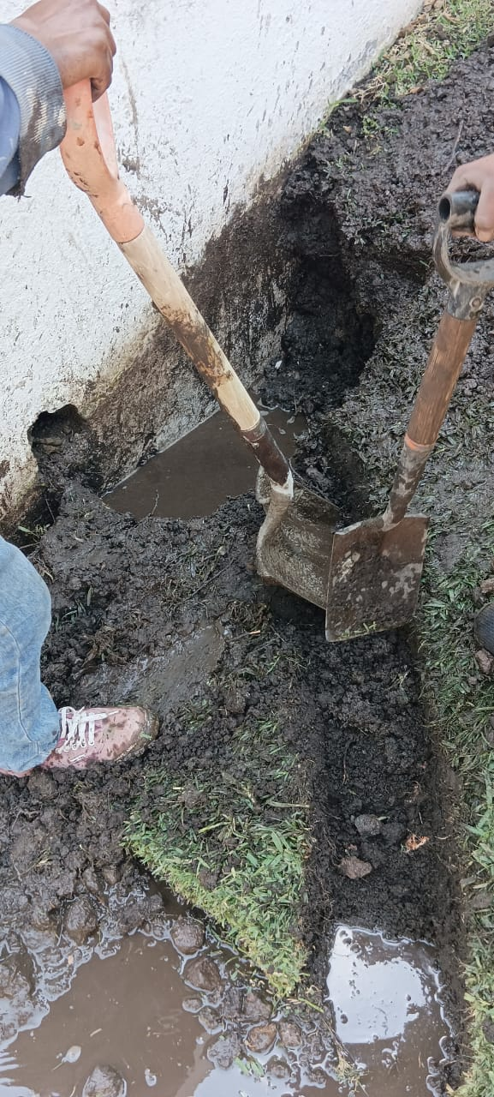
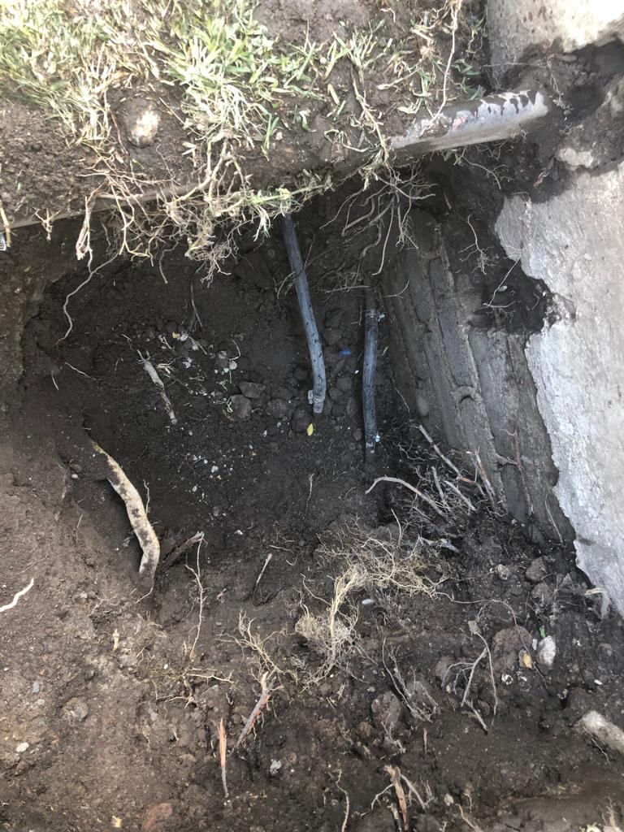

Slide 6
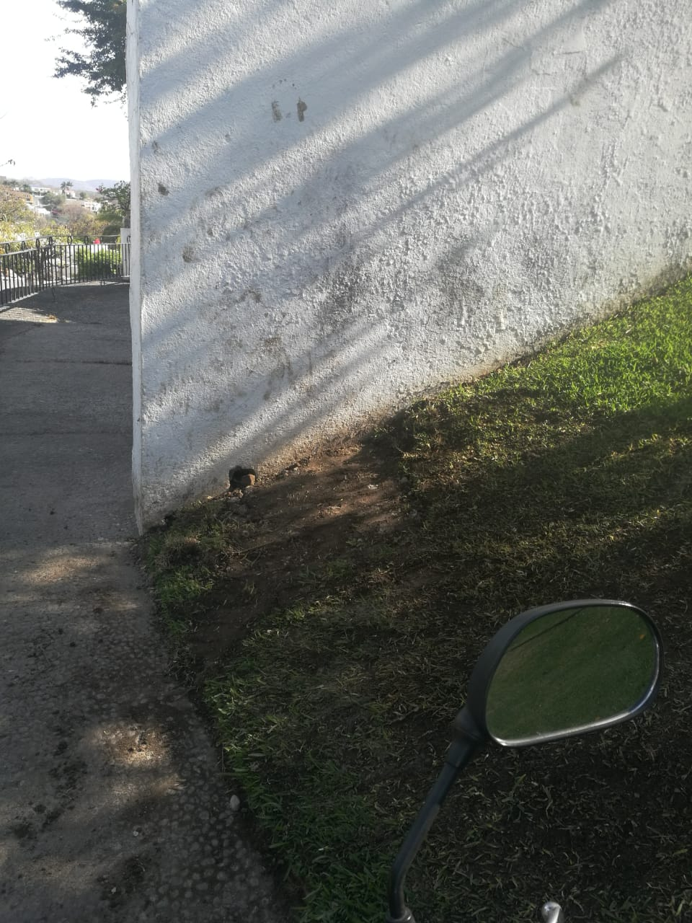
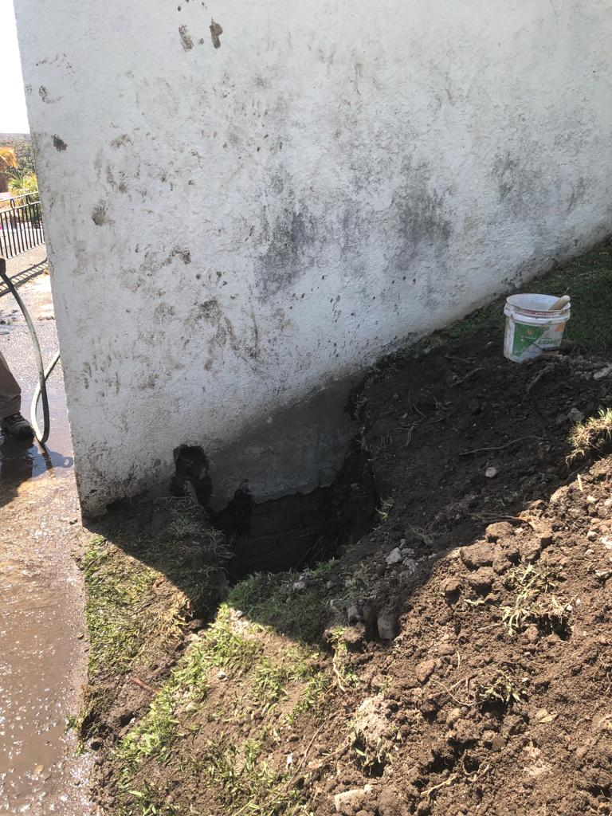

Slide 7
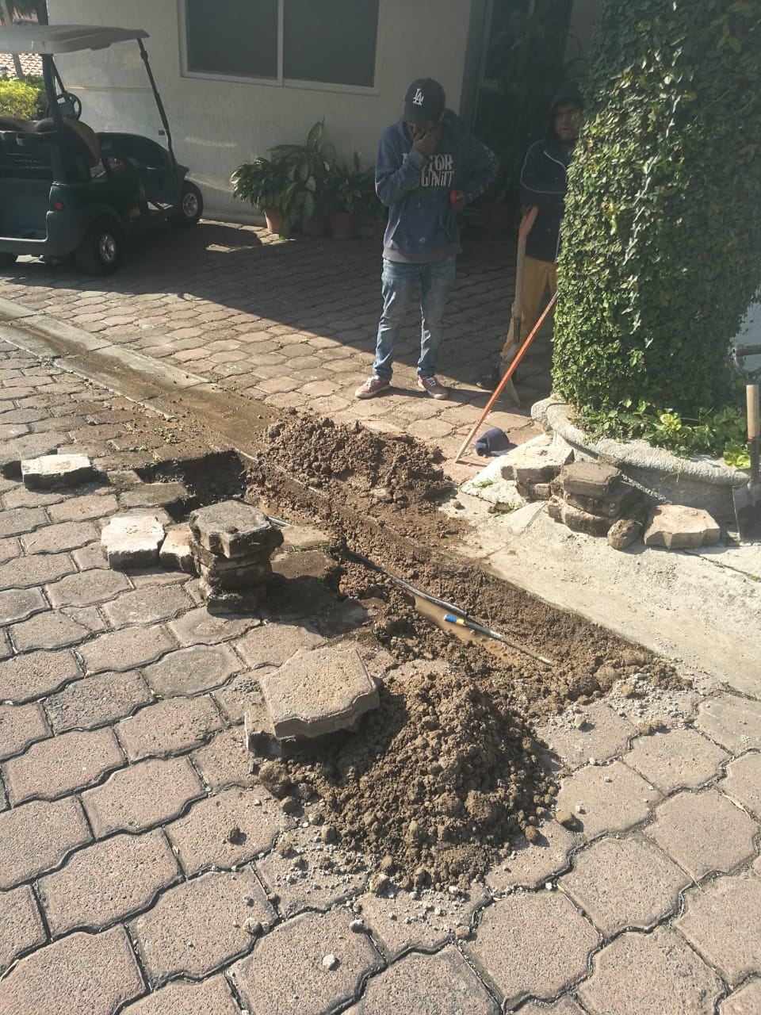
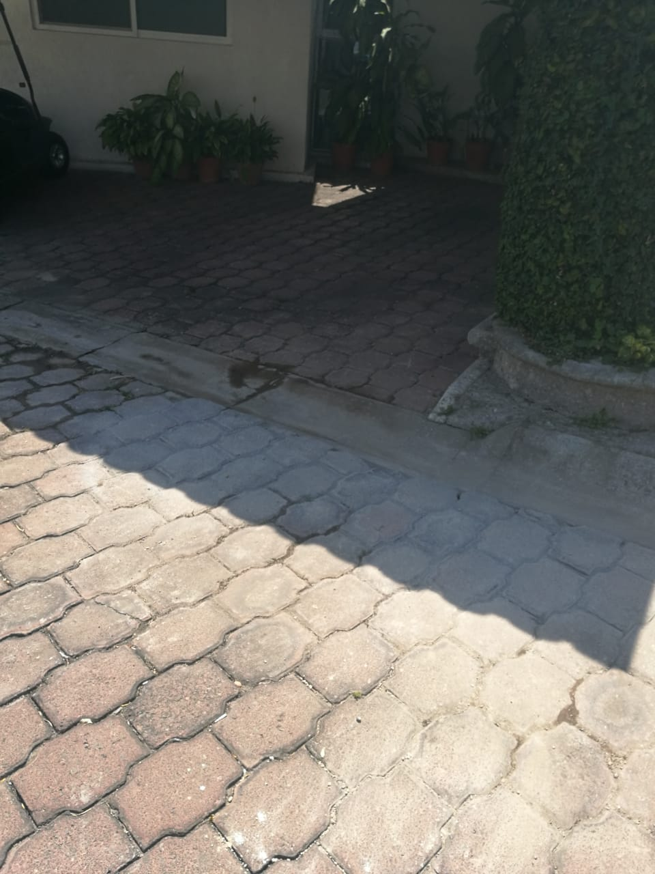

Slide 8
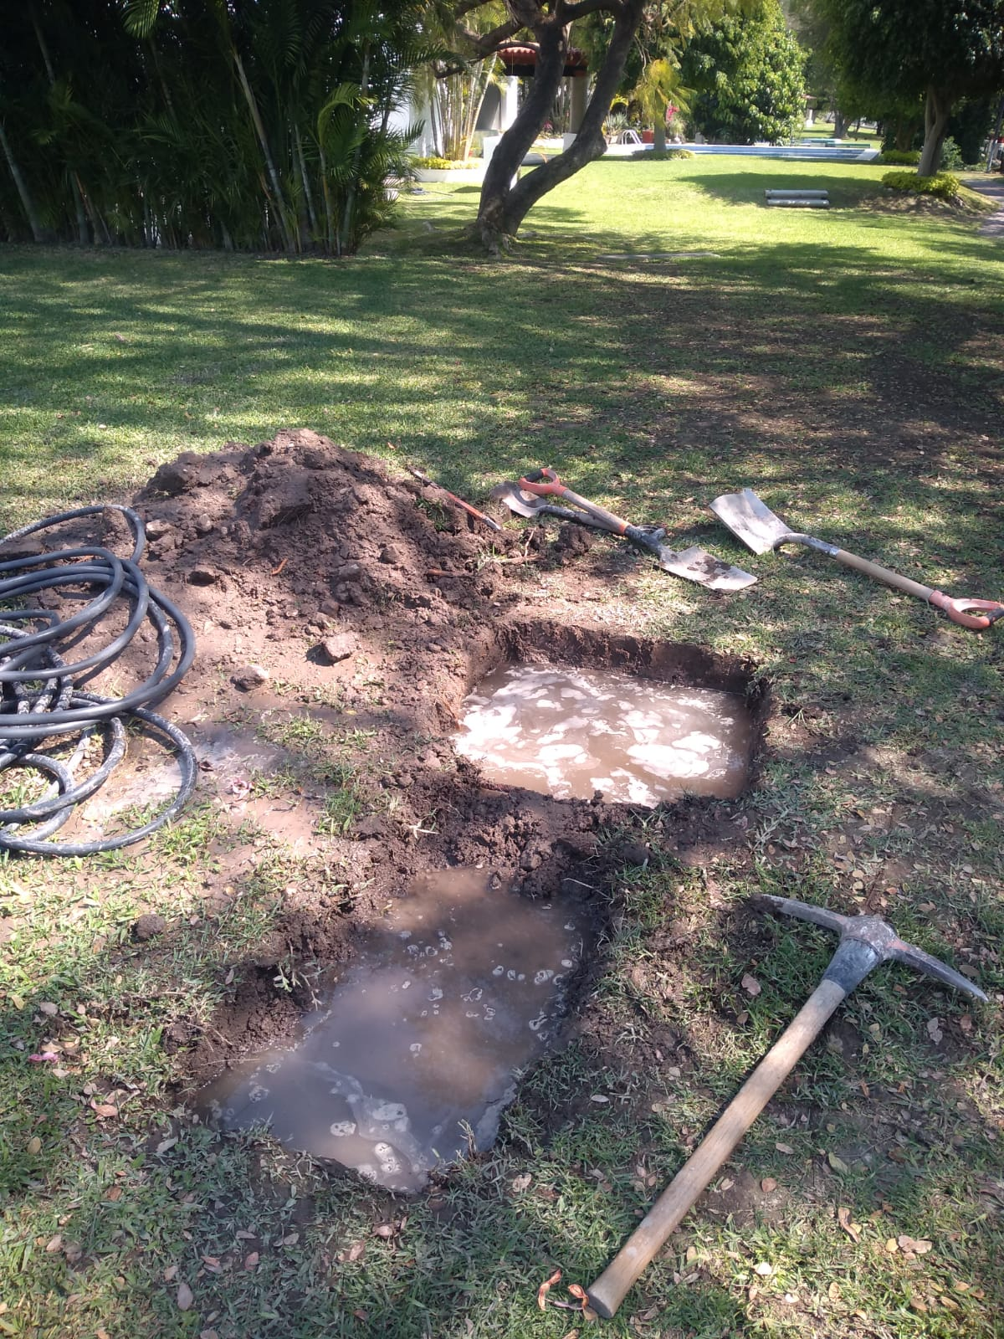
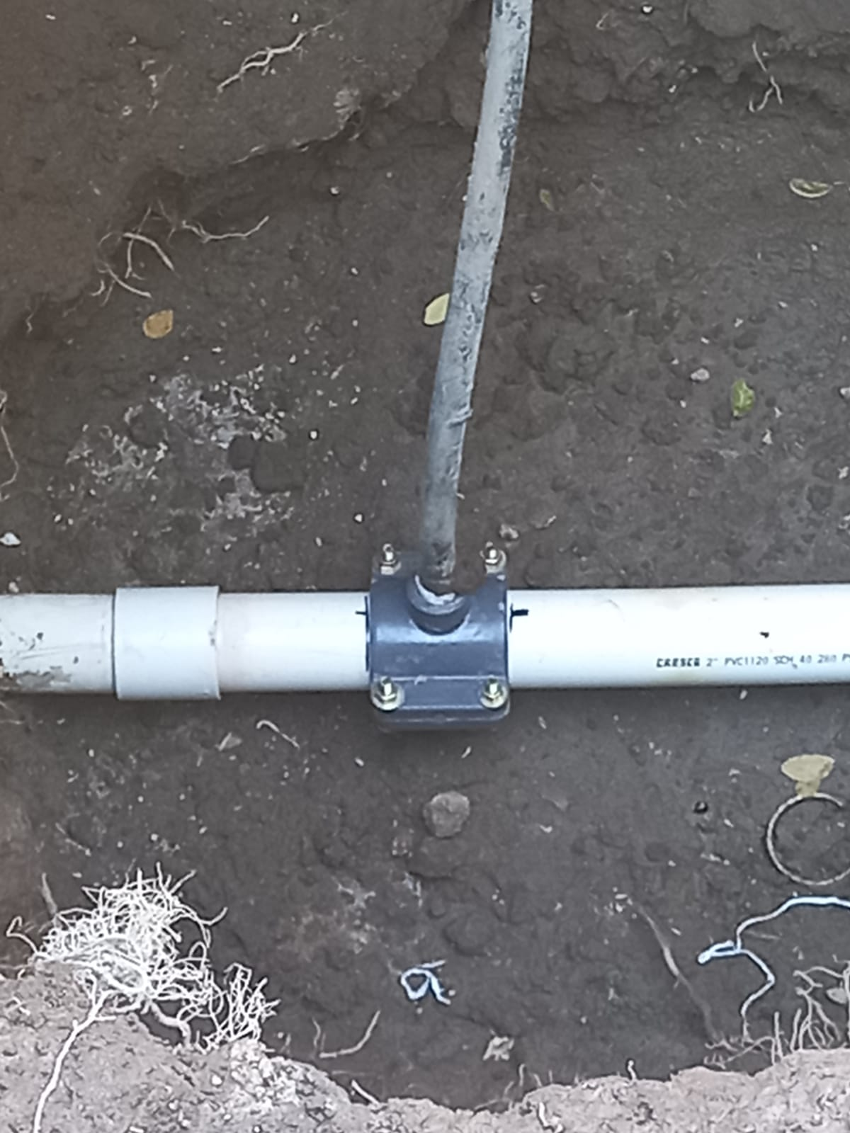

Slide 9
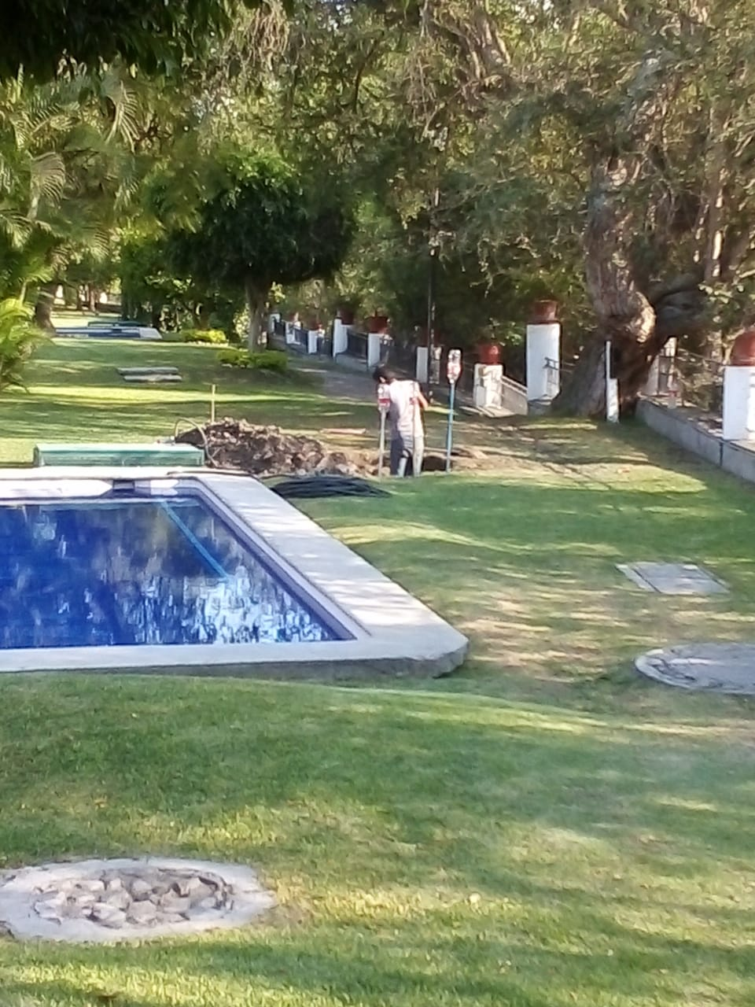

Slide 10
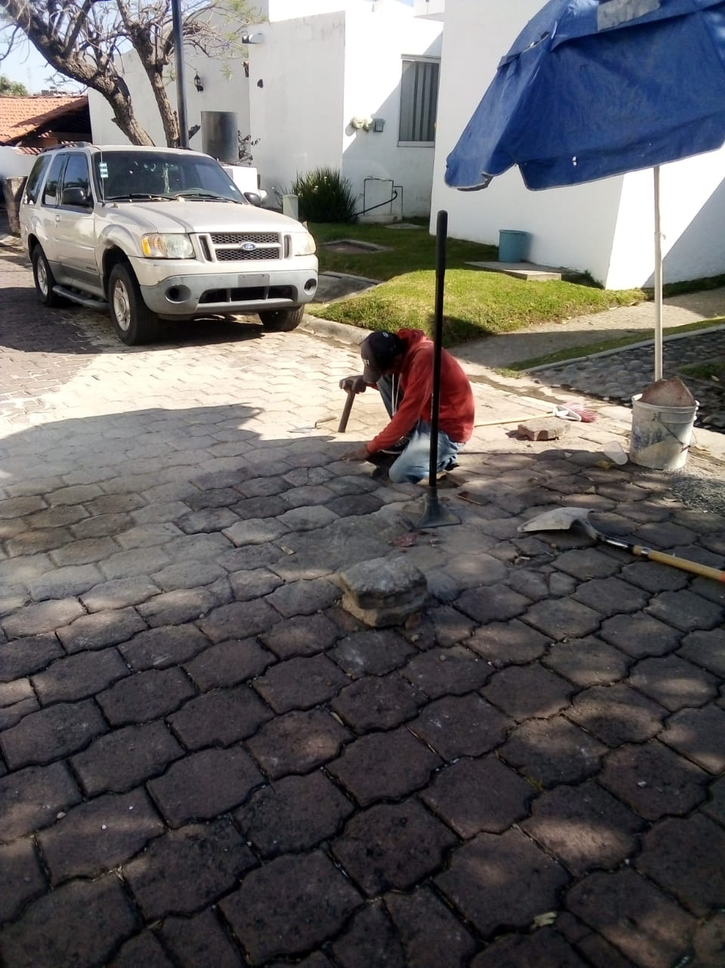
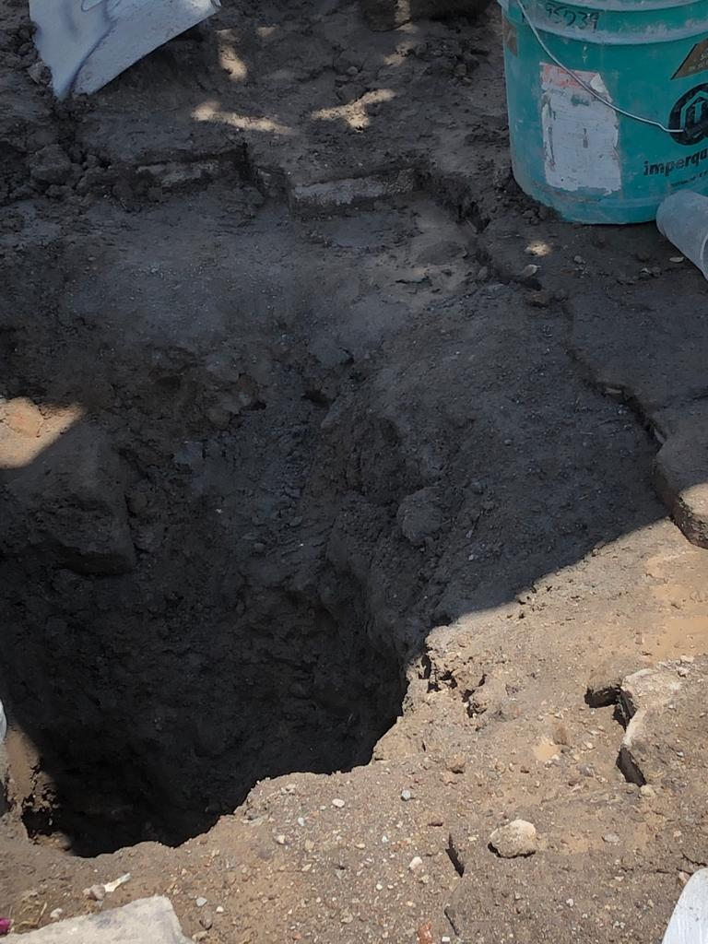

Slide 11
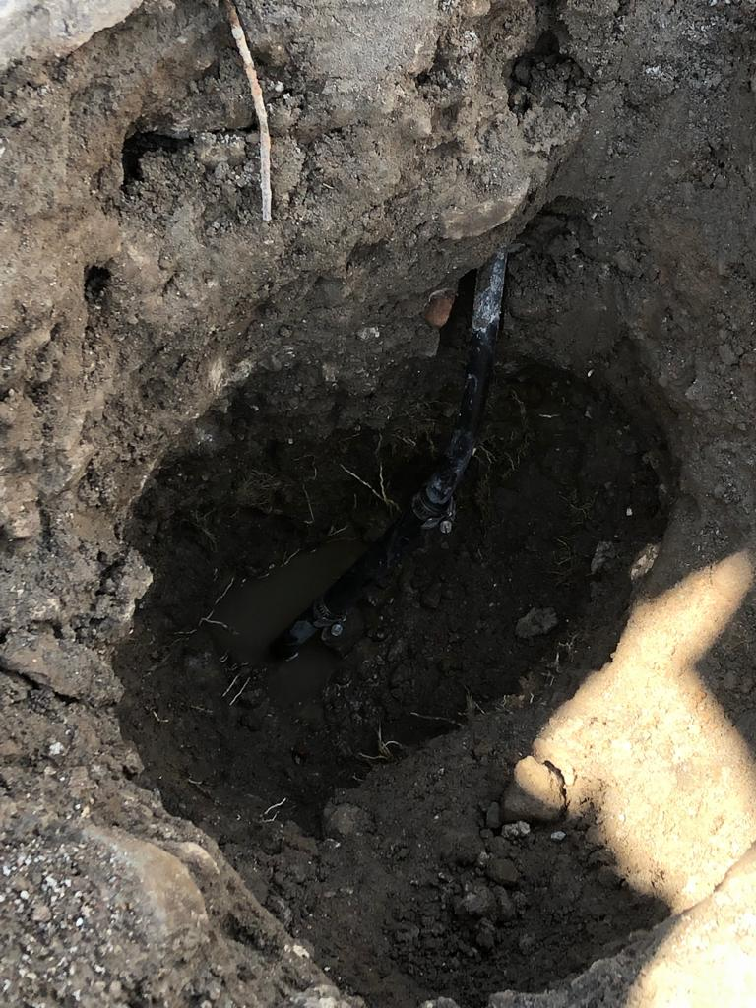
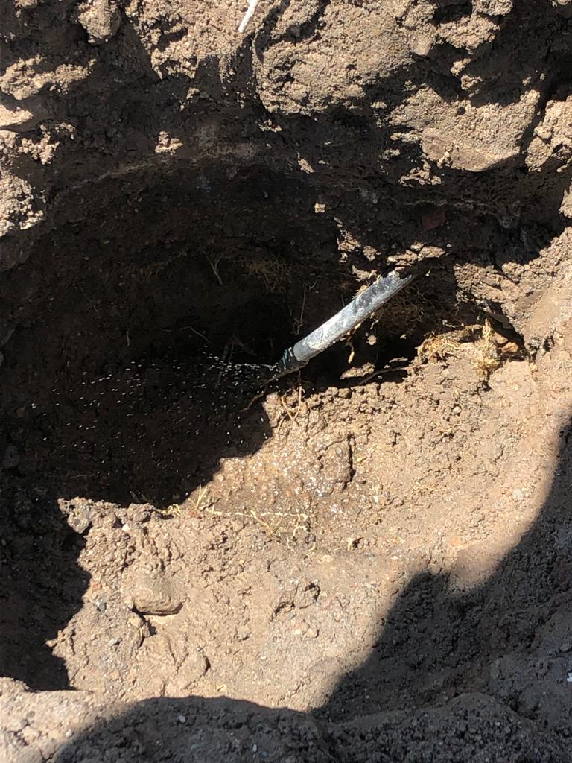

Slide 12
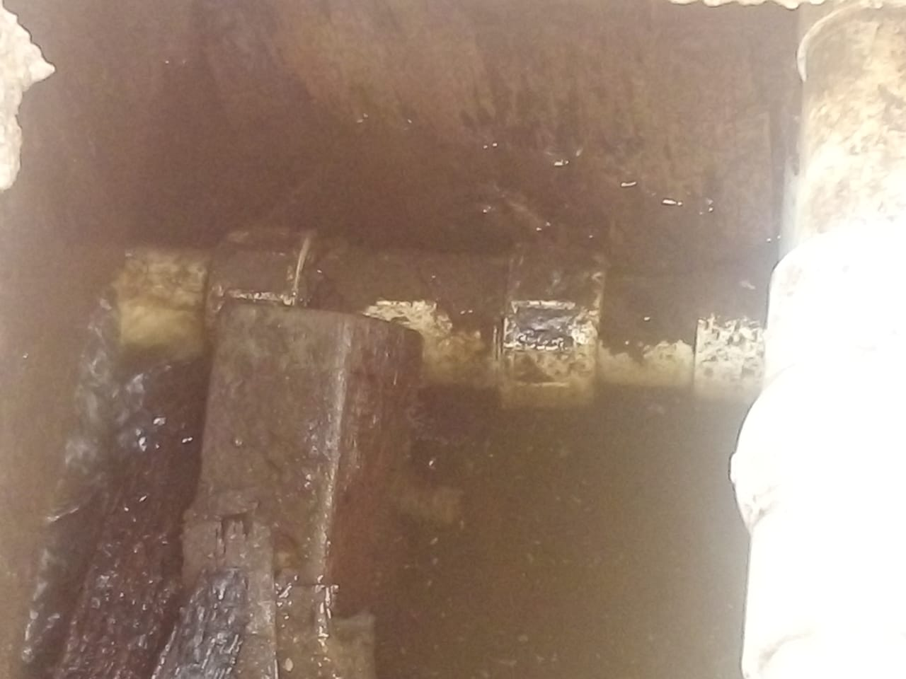

Slide 13
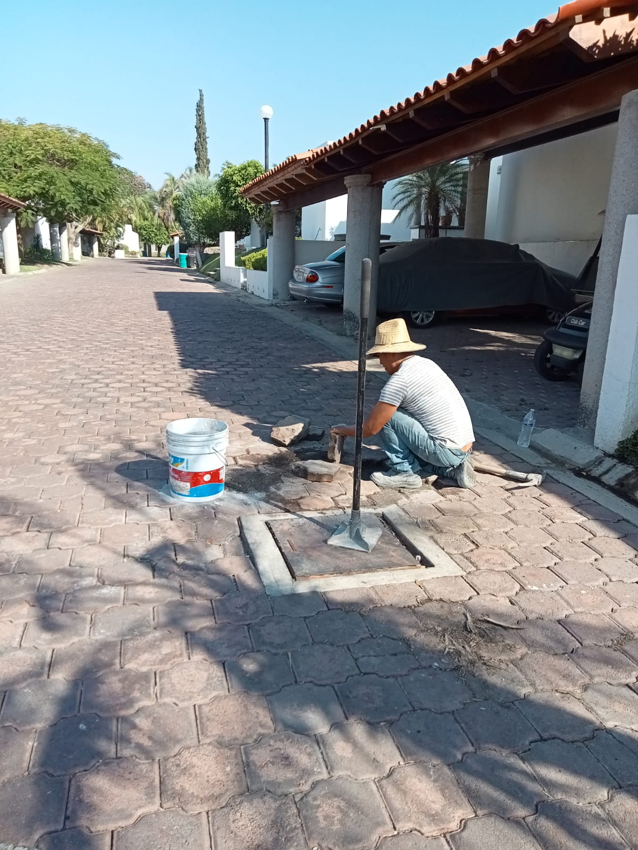

Slide 14
DESAGÜE Y DESASOLVE DE ALBERCAS A. COMÚN

Slide 15
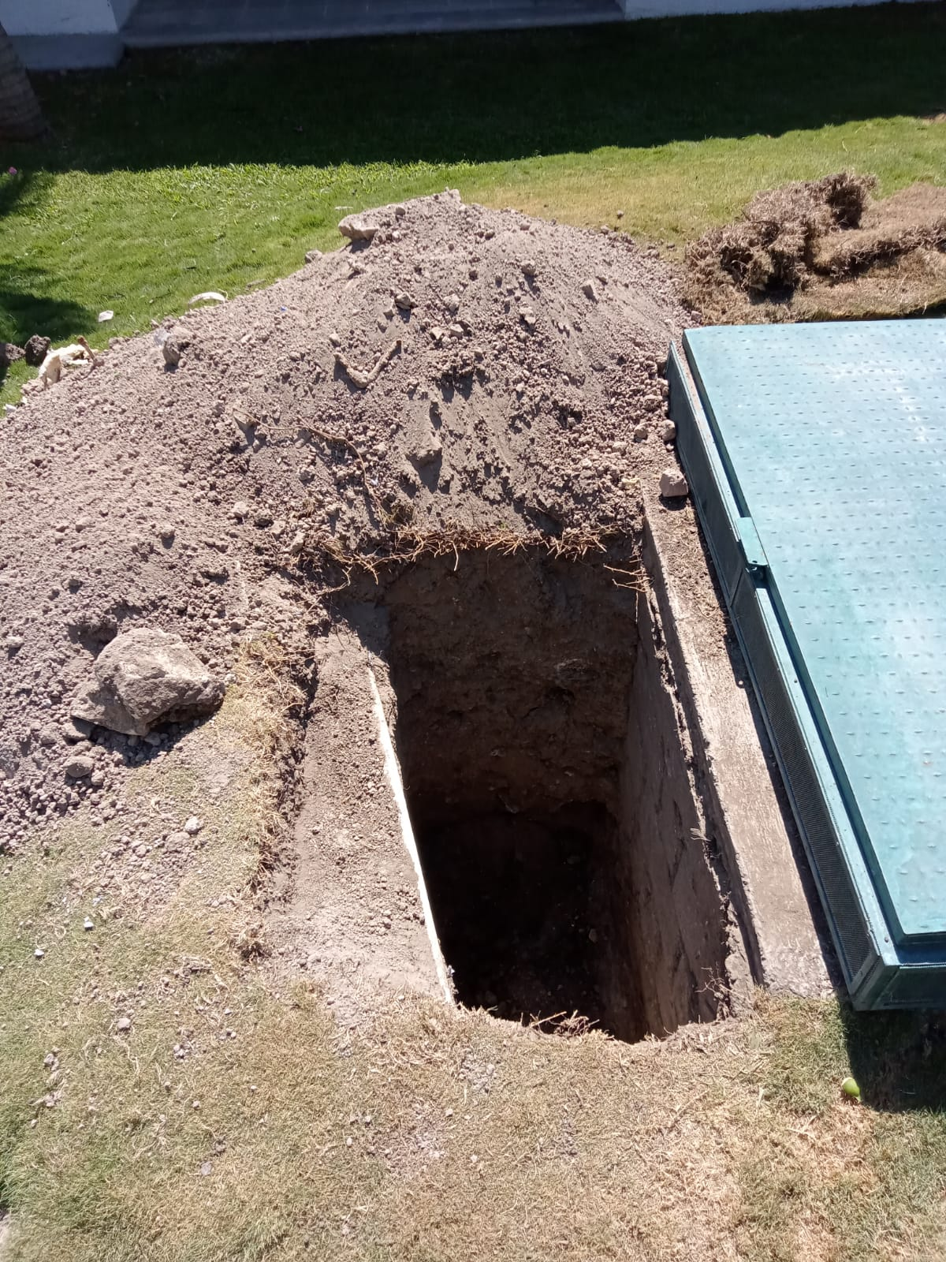
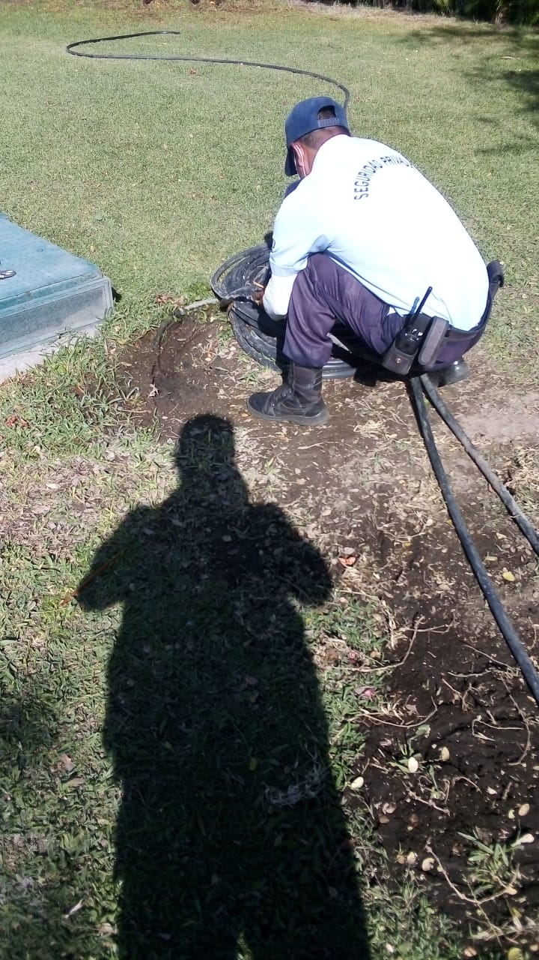

Slide 16
TRABAJOS VARIOS DE MANTENIMIENTO
POR PARTE DEL
ING. TOLEDO

Slide 17
Colocación y cambio de abrazaderas
Cambio de manguera
Colocación de cantera Laureles 18
Muro cochera Tules 10
Nivelación adoquín
Pilotes rivera del Río
Tubo roto en sistema de riego

Slide 18
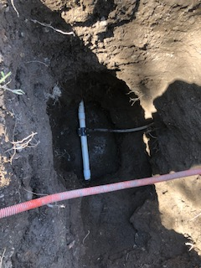
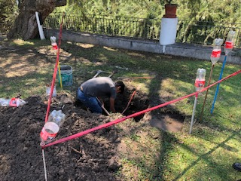
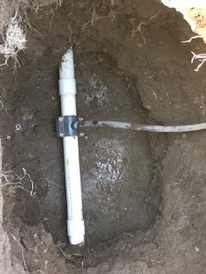
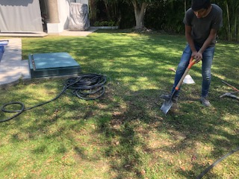

Slide 19
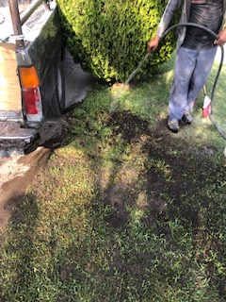
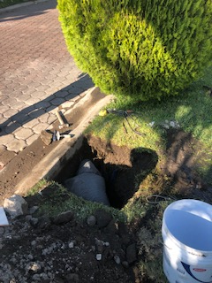

Slide 20
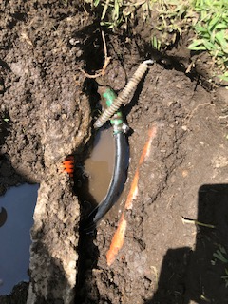
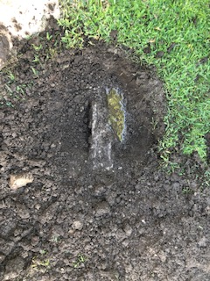
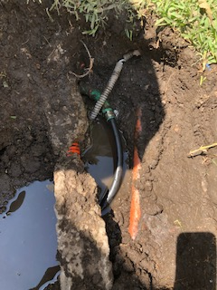
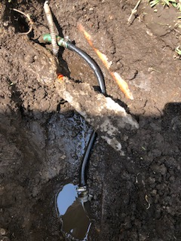

Slide 21
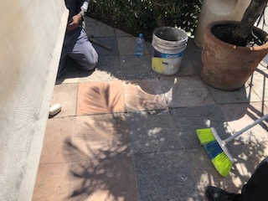
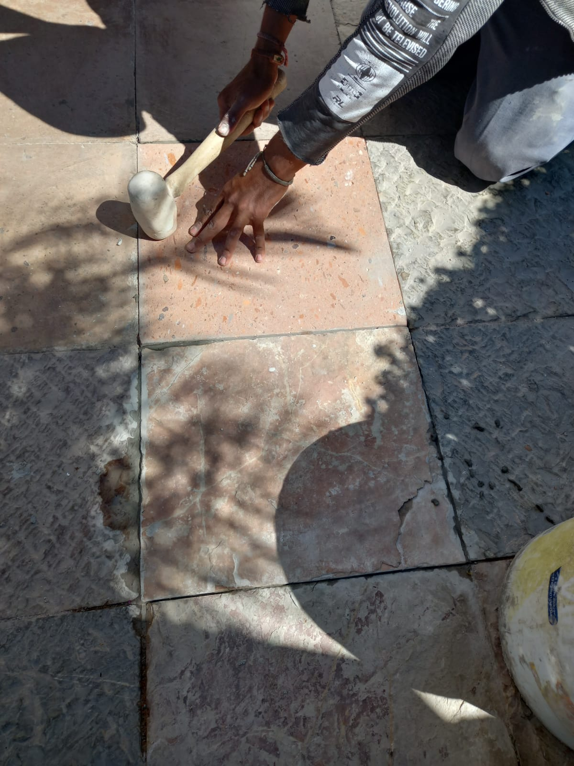
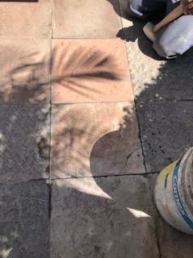

Slide 22
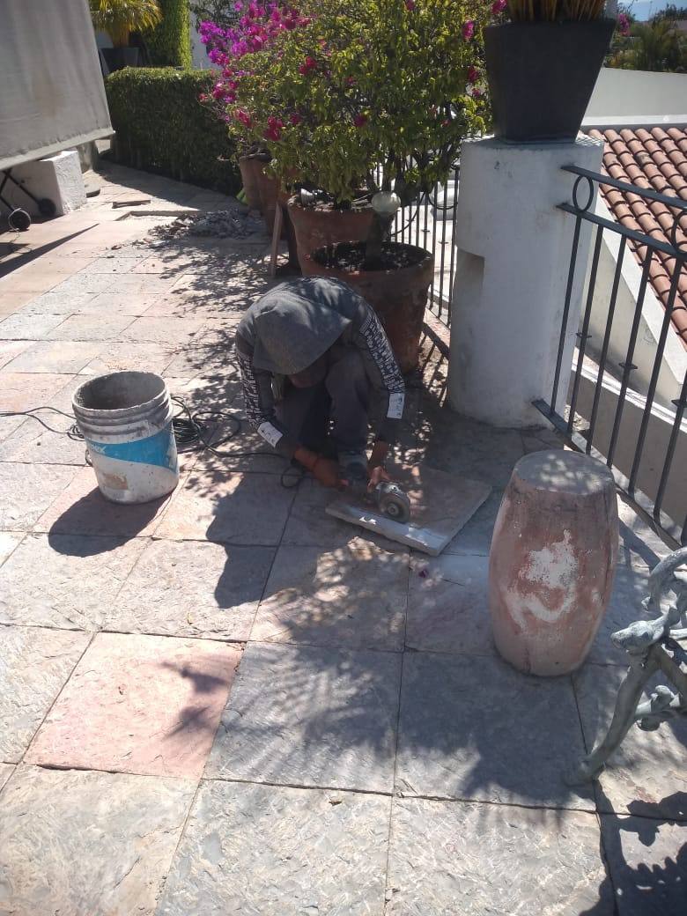
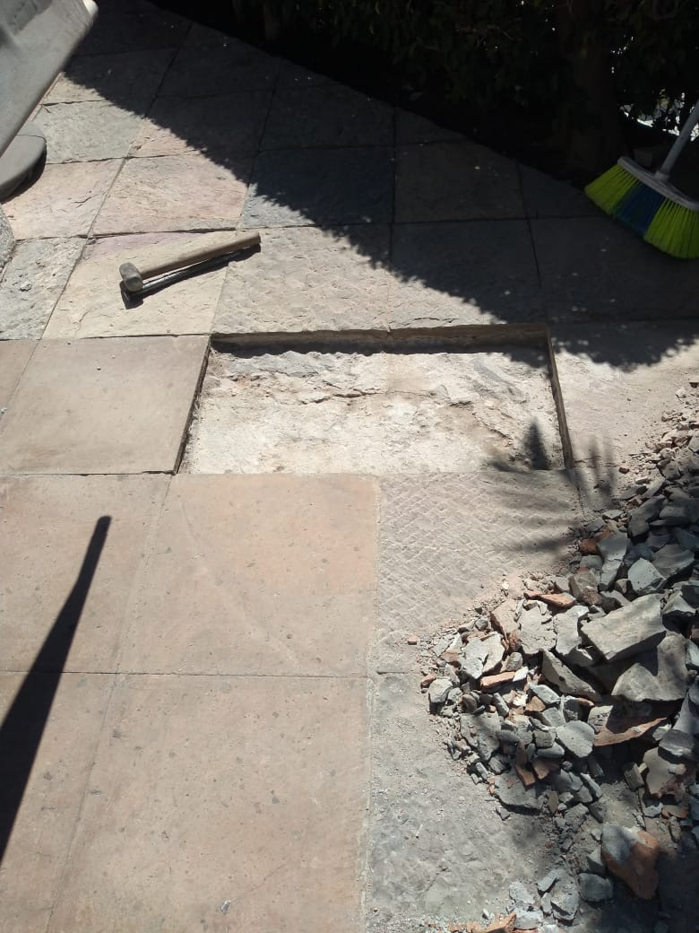

Slide 23
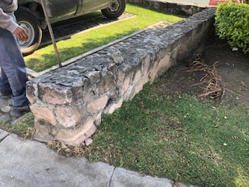
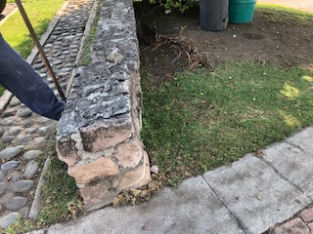

Slide 24
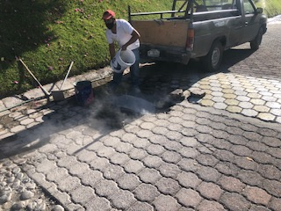

Slide 25
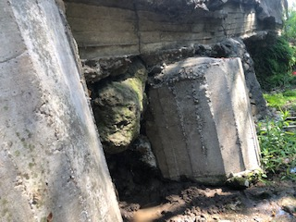
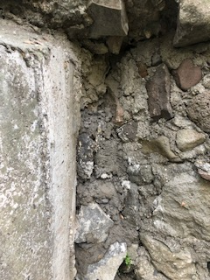

Slide 26
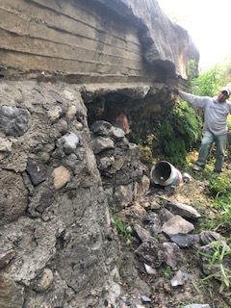
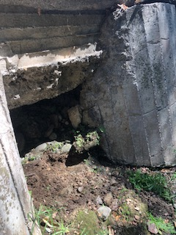

Slide 27
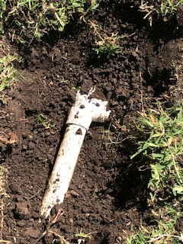
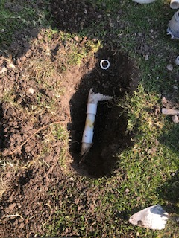
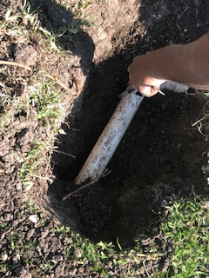

Slide 28
VIDRIOS REPUESTOS POR PARTE DE LA ASEGURADORA
PASEO DE LAS COLINAS 1
SAUCE 7

Slide 29
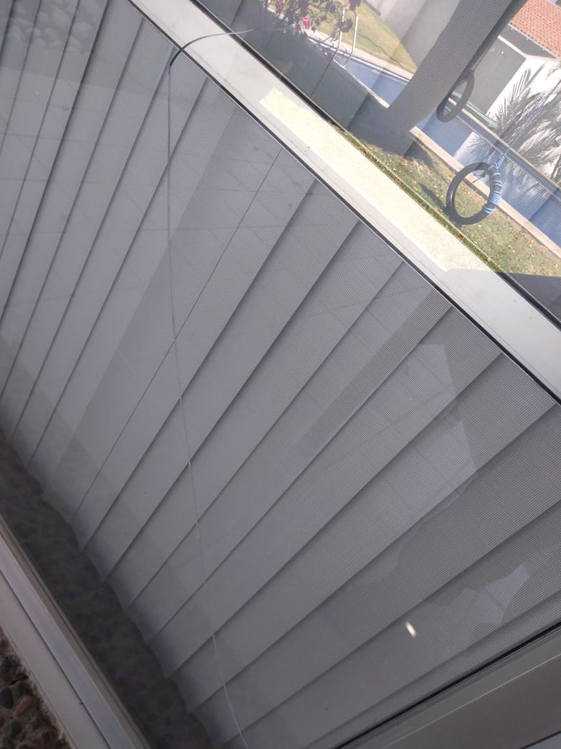
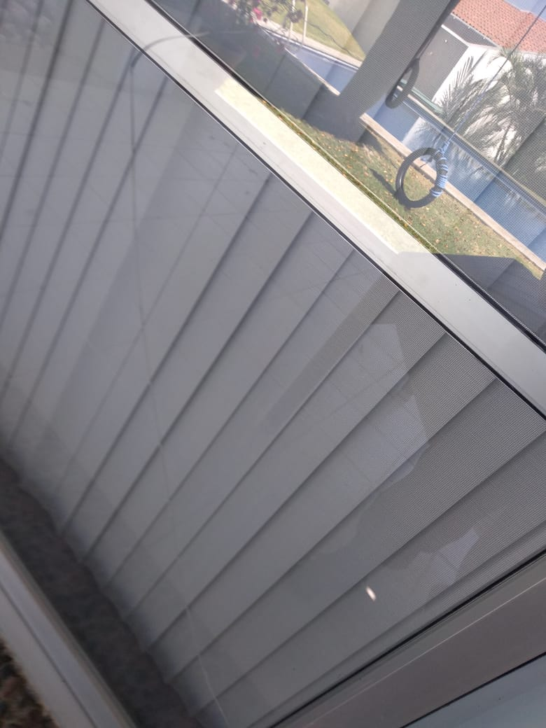

Slide 30
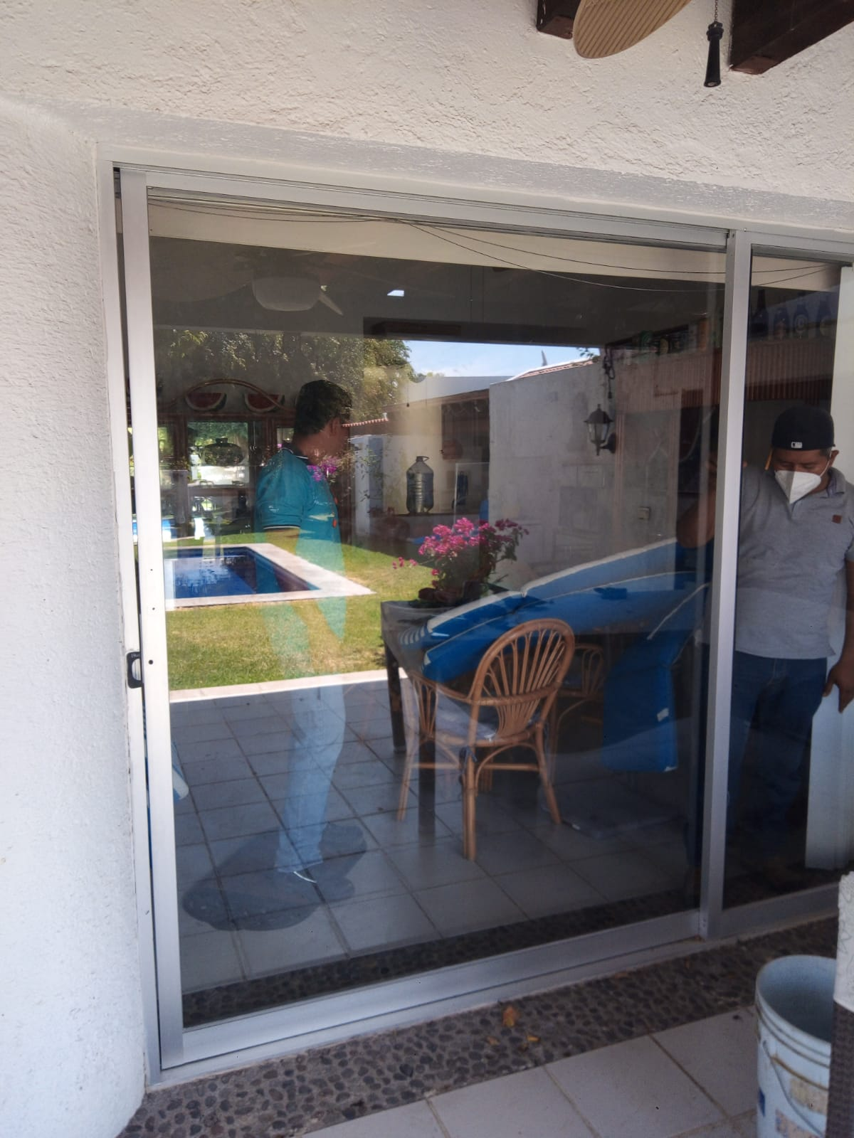
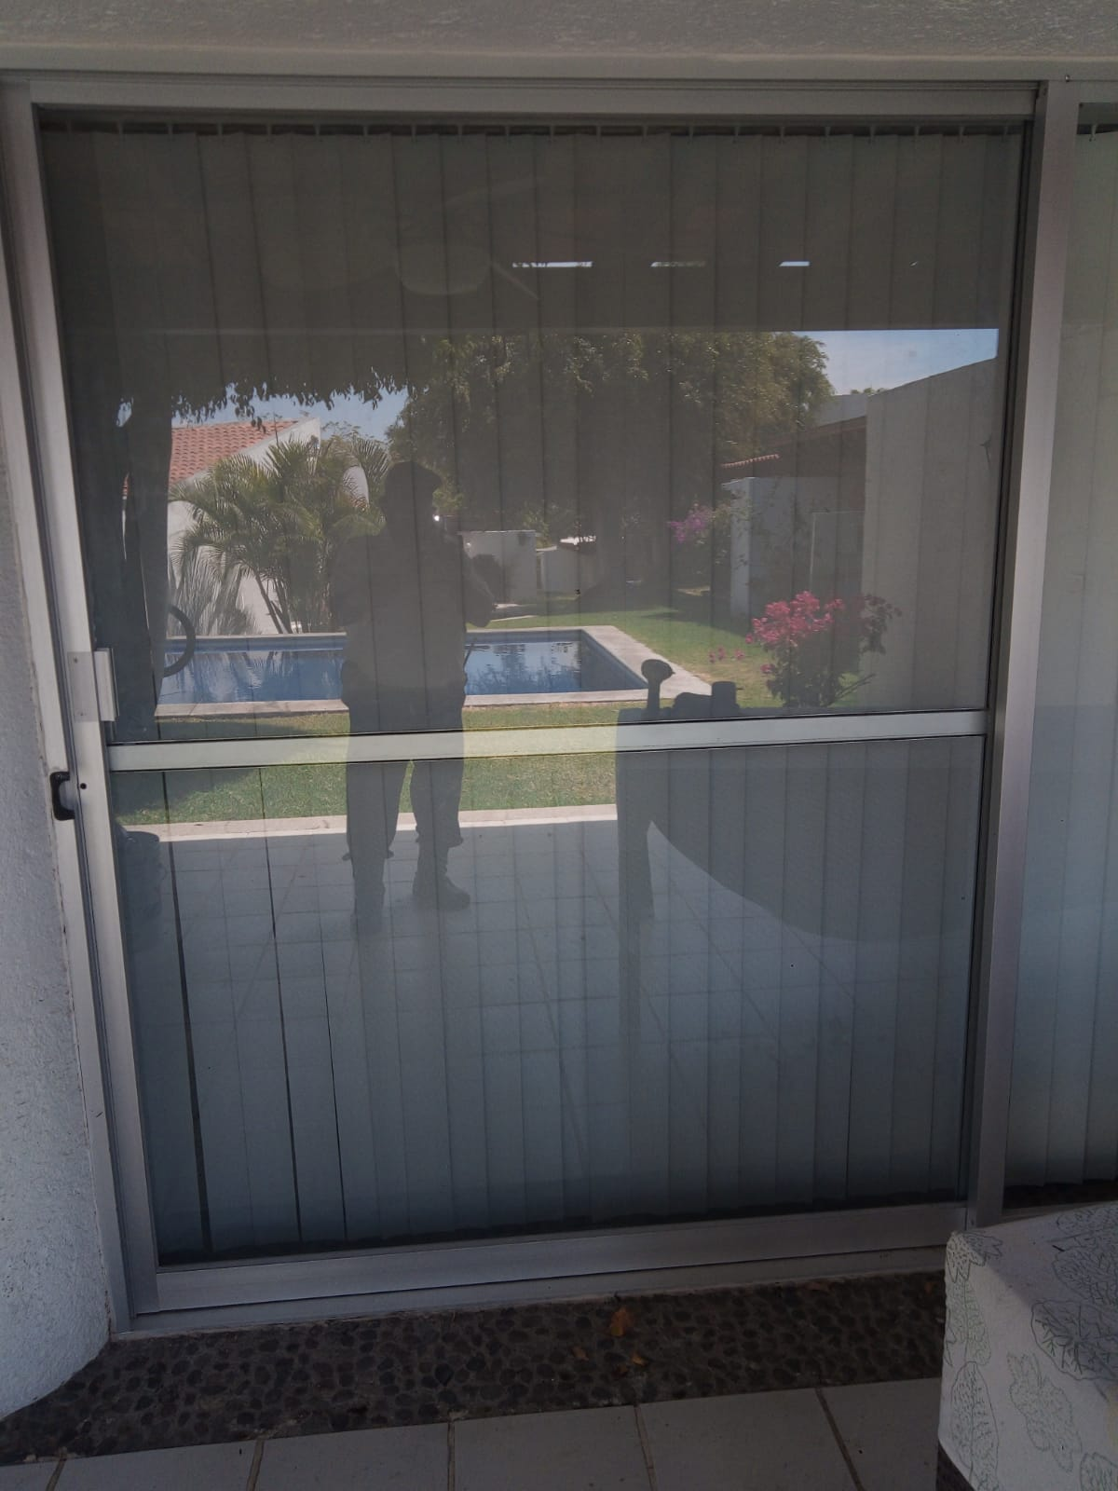

Slide 33
TRABAJOS VARIOS
POR PARTE DE
DON VICENTE MADRIGAL

Slide 34
Toma de agua en el acceso al Condominio
Cambio lámparas de albercas
Cambio de válvula mza 15
Cambio switch alberca Palmeras 15
Arreglo de toma de agua

Slide 42
TRABAJOS DE MANTENIMIENTO PLANTA TRATADORA

Slide 45
TRABAJOS DE MANTENIMIENTO EN ALBERCAS
CAMBIO DE VENECIANOS

Slide 46
Casa 12 Manzana 2
Casa 4 Manzana 5
Casa 20,21,23 Manzana 9
Casa 5 Manzana 10
Casa 21 Manzana 13
Casa 5 Manzana 14
Casa 18,24 Manzana 16

Slide 66
INGRESOS
PRIMER TRIMESTRE 2022
CUOTAS DE CONDÓMINOS | 78
CUOTAS EXTRAORDINARIAS | 2
CUOTAS EXTRAORDINARIAS 2012 | *
CUOTAS EXTRAORDINARIAS SISMO 19-09-17 | *
SERVICIO AREAS PRIVADAS | 12
CUOTAS ADICIONALES | 4
CUOTAS ADICIONALES DIVERSAS | *
SEGURO AREAS COMUNES | *
MANTENIMIENTO ADICIONAL | 4
PRODUCTOS FINANCIEROS | 0
DESCUENTOS POR PRONTO PAGO | - 22
*EN LOS RUBROS COLOR NEGRO EXISTE APORTACION PERO NO SE ANEXO PARA LA REPRESENTACION GRAFICA, PARA ACLARACIONES VEASE EL REPORTE DEL BALANCE DE ACTIVIDADES.

Slide 68
GASTOS
PRIMER TRIMESTRE 2022
GASTOS DE ADMINISTRACIÓN | 13
GASTOS DE JARDINERÍA | 27
GASTOS DE VIGILANCIA | 18
GASTOS DE MANTENIMIENTO DE ALBERCAS | 13
GASTOS GENERALES | 8
GASTOS AREA COMUN | 2
SEGURO DE AREAS COMUNES | 2
SEGURO DE CASAS | 2
OTROS GASTOS EXTRAORDINARIOS | 8
CANCELACION DE CFDI INGRESOS POR DEMANDAS EJE | -
GASTOS SISMO 19-09-2017 | -
GASTOS COVID-19 | 0

Slide 70
BALANCE GENERAL
AL 31 DE MARZO DEL 2022
EN PORCENTAJES

